Slide 1
Rekurzivne funkcije
Predavač: Amer Vrebac
Mail: amer.vrebac@edu.fit.ba

Slide 2
Sadržaj predavanja
Pojam rekurzivnih funkcija
Stek
Vježba

Slide 3
Pojam rekurzivnih funkcija
Rekurzivna funkcija je ona koja poziva samu sebe.
void RekurzivnaFunkcija()
{
RekurzivnaFunkcija();
}
Rekurzivna funkcija mora imati neko ograničenje koje će u jednom trenutku prekinuti njeno izvršenje inače će program rezultirati sa stackoverflow izuzetkom.
To ograničenje se naziva bazni slučaj.
Koliko puta će se izvršiti prethodno navedena funkcija ukoliko se izvrši samo jedan poziv iz main funkcije?

Slide 4
Stek
Stek predstavlja strukturu kod koje element koji se doda prvi posljednji izlazi iz date strukture.
Rekurzija radi na principu stek strukture.
Funkcija koja će se prva izvršiti je ona koja bude posljednja pozvana.
4
3 3 3
2 2 2 2 2
1 1 1 1 1 1 1

Slide 5
Vježba
Koristeći rekurzivne funkcije uraditi sljedeće zadatke:
Napisati program koji omogućava unos prirodnog broja, a računa njegov faktrijel.
Napisati program koji omogućava unos prirodnih brojeva n i k, a računa n^k.

Slide 6
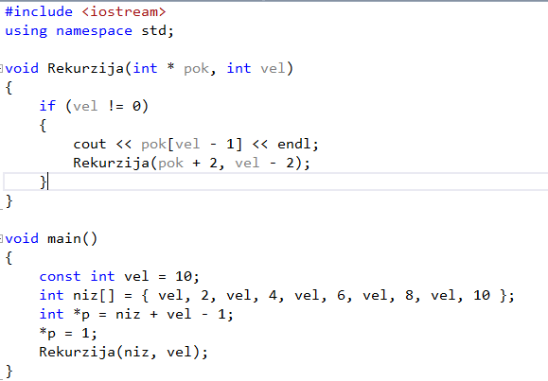
Vježba

Slide 7


